Slide 1



May International Labour Day
减压
商场
shopping mall
五一
活动
研究所
Creative activities
2023
RELAXING
THE PRESSURE

Slide 2
目录
CONTENTS
1
活动主题
2
活动内容
Theme of the event
Content of activities
3
商户联动
4
推广宣传
Business linkage
Promotion

Slide 3
活动主题
Theme of the event
PART.1

Slide 4
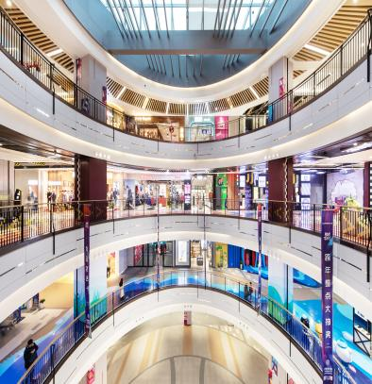
  消费人群定位
25-45岁之间年轻、时尚又有消费能力的个人和家庭消费人群是该商圈核心消费人群。
  商业形态定位
海珠区年轻一族的时尚潮流前沿阵地，集双连廊购物中心及超甲级写字楼“天域中心”于一体的地标式综合体项目。

Slide 5
1
2
3
借“五一”节点，打造解压主题展，吸引顾客驻足停留，自发打卡拍照在社交平台二次宣传。
“解压研究所”的活动主题，新颖可打造成网红热点，起到宣传效果。
用贴近人体的“六觉”为概念，创造活动亮点，让顾客感受沉浸式的体验。

Slide 6
五一拒绝压力，劳动节不劳动
一起来减压研究所放青松
六大减压实验室
视觉实验室、听觉实验室、嗅觉实验室、
味觉实验室、触觉实验室、第六感实验室

Slide 7
活动内容
Content of activities
PART.2

Slide 8
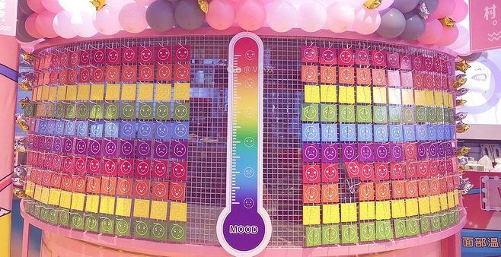
领取实验记录表
^{到访顾客在研究所服务台领取实验记录表（集章卡）。}

Slide 9
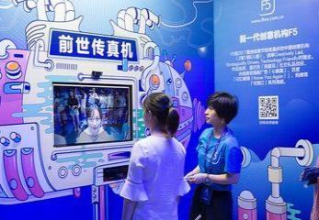
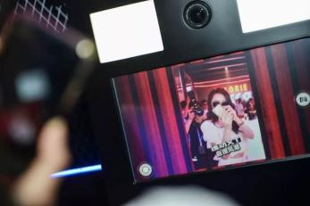
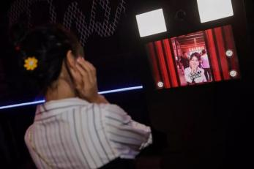
身份验证
（拍摄大头贴）
通过“身份验证”后进入实验室，现场放置一台大头贴拍摄机，来宾拍摄大头贴后还可获取大头贴打印版。（可在该实验室盖章）

Slide 10
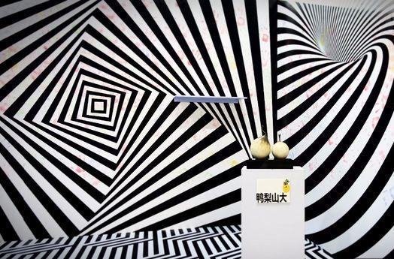
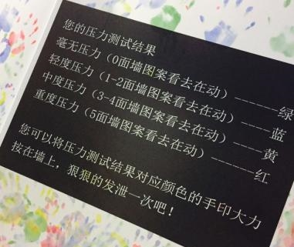

压力检测墙
现场设有压力检测墙，旋涡的心理视觉图放置现场，顾客可根据图下注解清楚自身压力级别，还可在自己的测试结果上印上自己的手印。

Slide 11
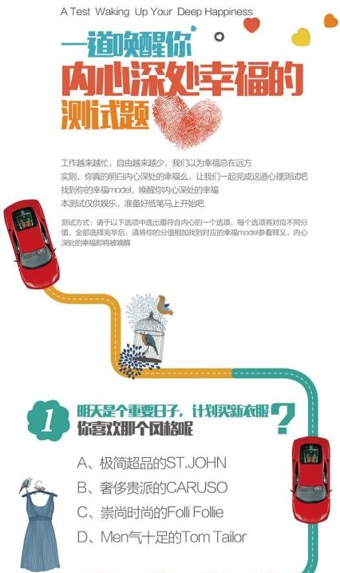

心理测试墙
现场设有心理测试墙，准备多道心理测试题，顾客可根据测试题结果测试出自身抗压能力指数。

Slide 12
视觉
实验室
减压

Slide 13
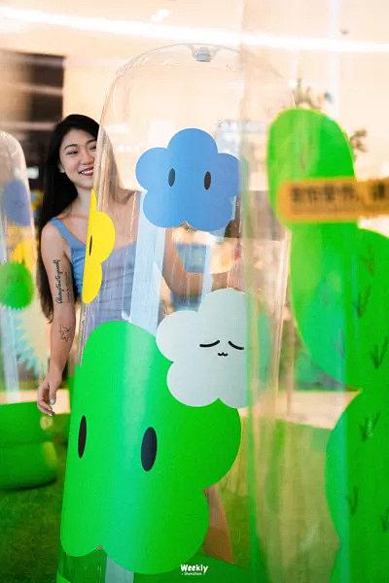
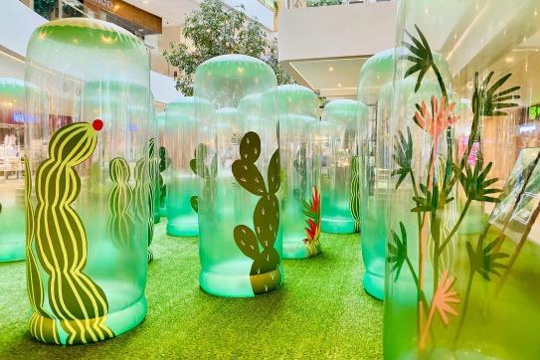
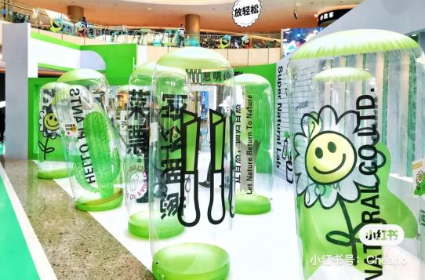
中庭大组景设置为万事青松视觉实验室，以希望绿摆脱焦虑—绿
万事青松

Slide 14
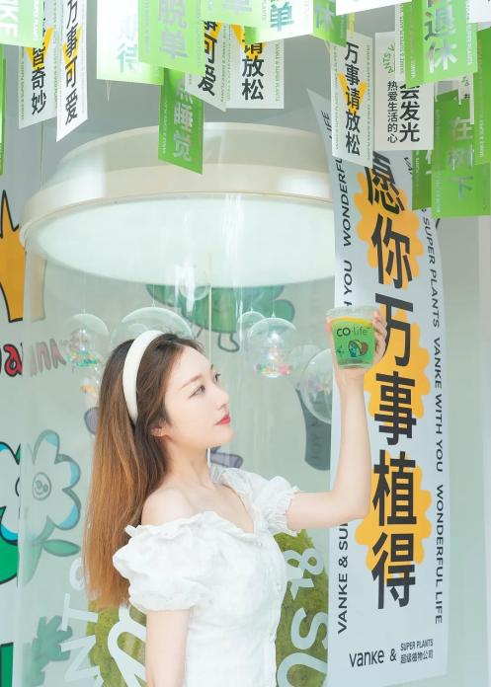
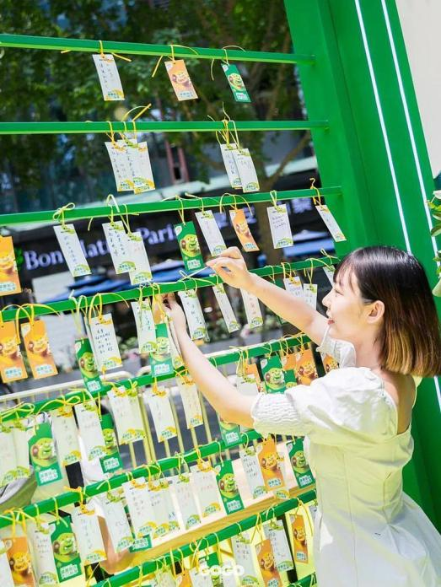
万事青松视觉实验室里设置许愿打卡点，助你一一化解蕉绿
愿你摆脱蕉绿

Slide 15
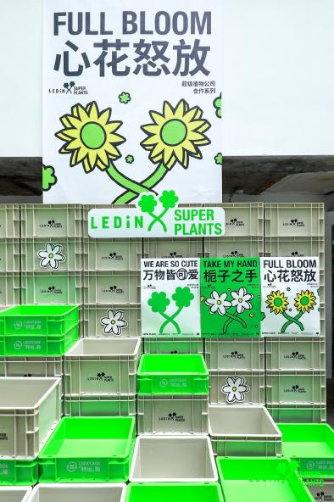
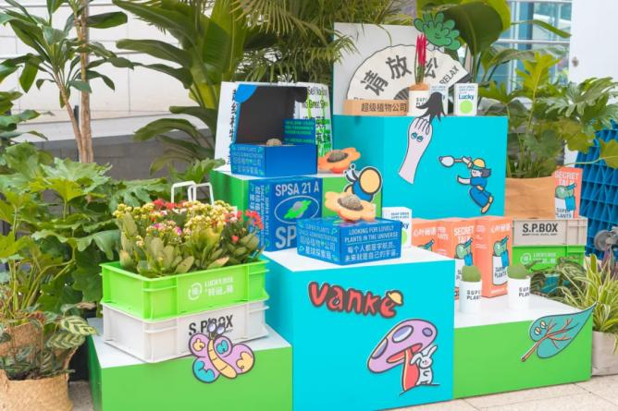
心花怒放打卡点

Slide 16
听觉
实验室
减压

Slide 17
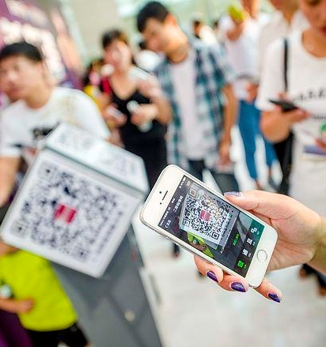
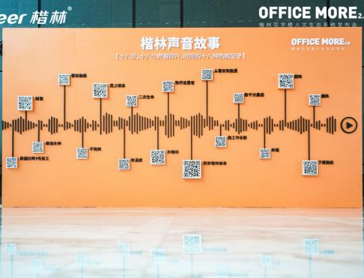
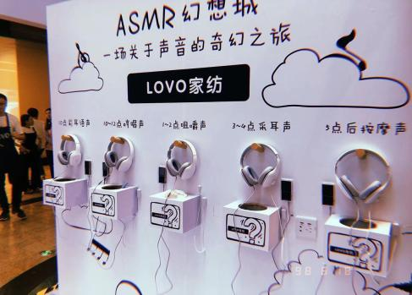
现场放置二维码，来宾可通过扫描二维码获取
“白噪音”的治愈歌单，让清脆的
大自然歌声陪伴情绪低沉时刻，治愈心灵。
白噪音解压法

Slide 18
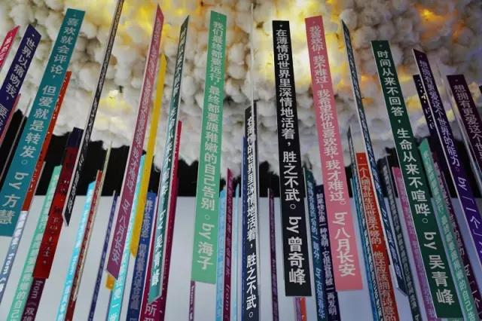
歌词共鸣区
现场放置歌词共鸣区供顾客留影，各种热门歌词，以及歌词中的热门故事，总有一句或者一个故事能触动你的内心

Slide 19
嗅觉
实验室
减压

Slide 20
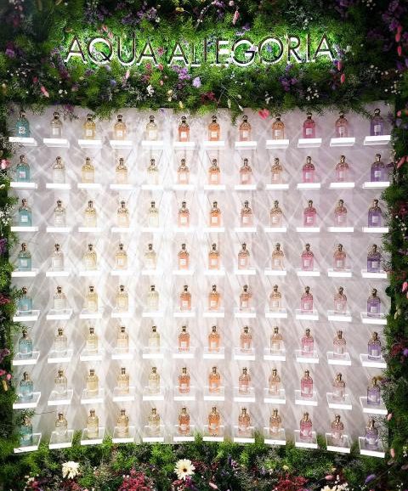
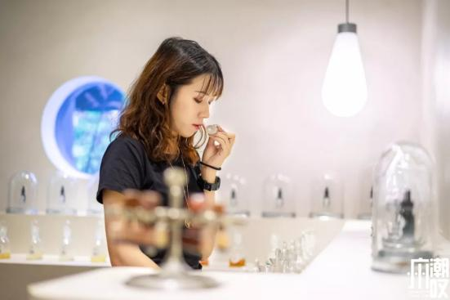
减压香气博物馆
现场设置香气博物馆，放置多种不同味道的香水，每种香气都代表着不同的心境情绪，顾客闻香后可看香气注解，找到舒缓自己压力的香气

Slide 21
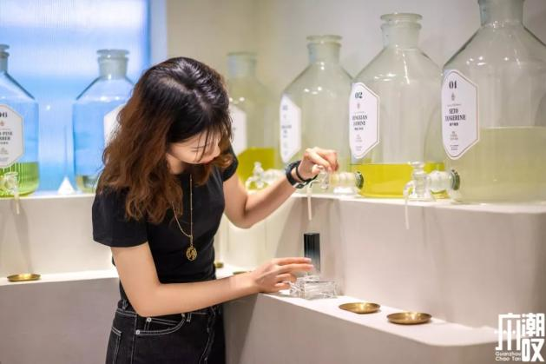
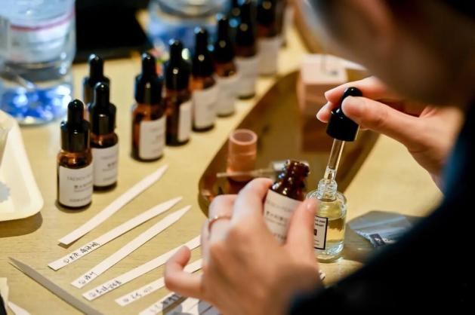
减压调香实验室
现场设置香水DIY摊位，芳香的纯植物气息带给来宾全天的清爽舒适，嗅觉上的美好还可带来身心的放松。（可在该实验室盖章）

Slide 22
味觉
实验室
减压

Slide 23
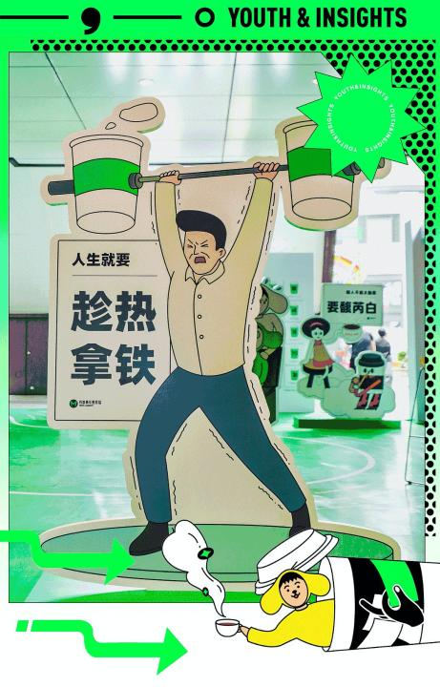
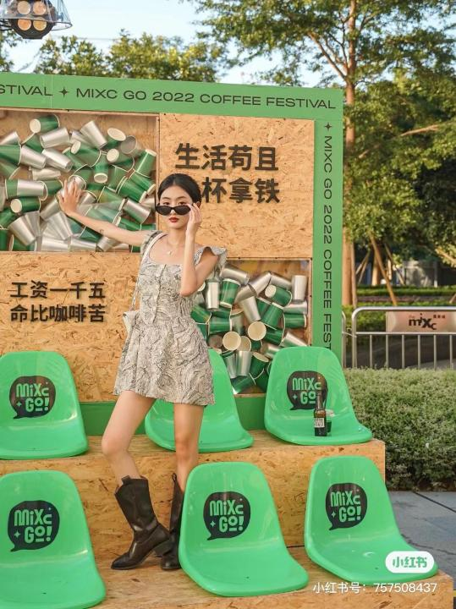
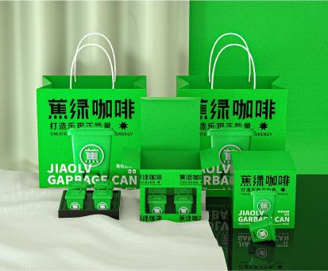
邀请商场的咖啡茶饮商户现场摆摊联动，定制蕉绿咖啡包装，消费者网络上自发二次宣传
生活苟且
来杯拿铁

Slide 24
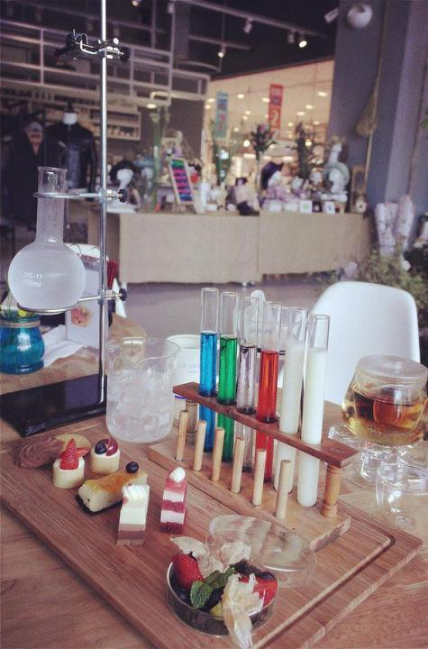
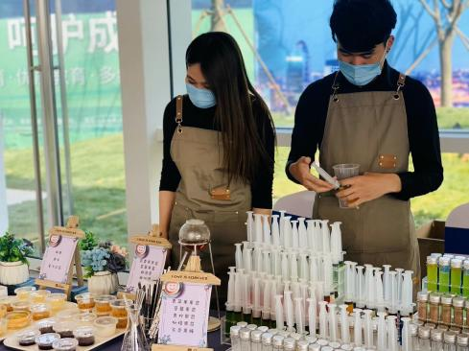
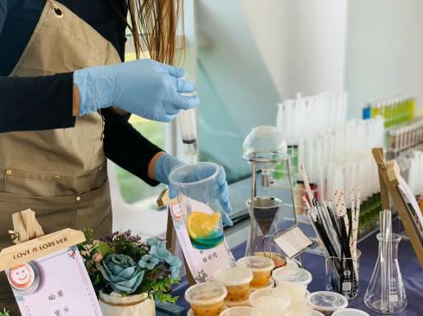
亲自参与奶茶调配，调出你喜欢的味道，同时满足味蕾和好奇心，在沉浸式体验中忘掉烦恼与压力
奶茶实验室

Slide 25
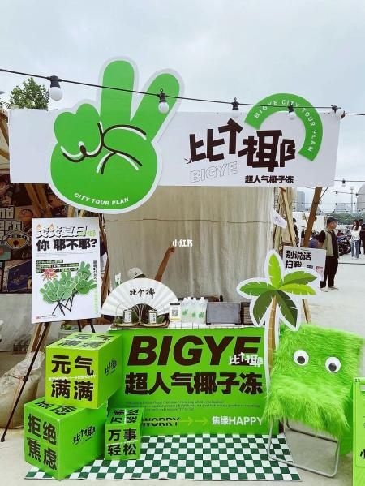
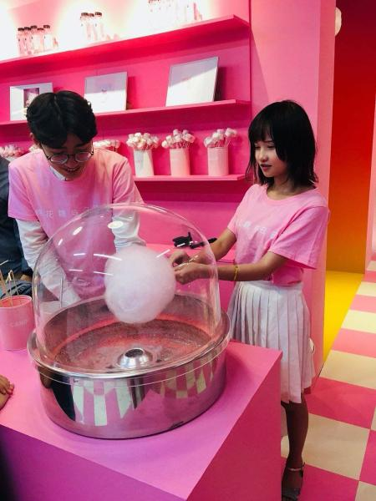
凡在商场消费任意金额，可在摊位
领取一份甜蜜蜜减压棉花糖或椰子冻
多巴胺解压甜

Slide 26
触觉
实验室
减压

Slide 27
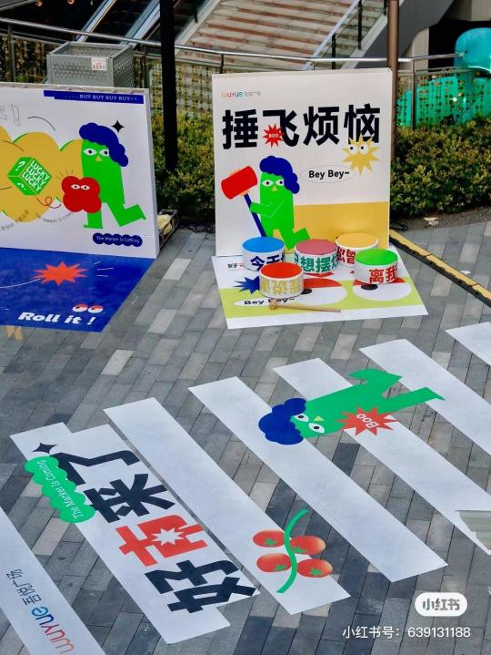
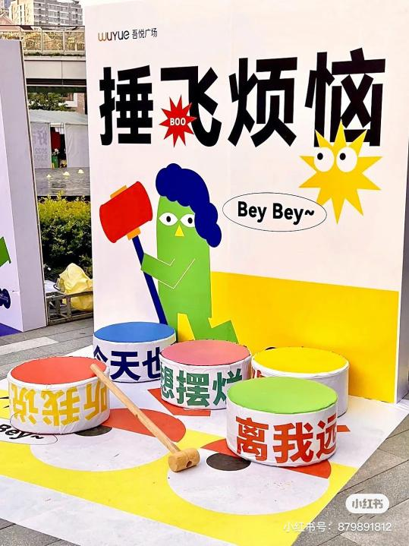
现场放置烦恼墩墩，来宾可通过捶飞
烦恼，解放情绪，释放压力。
捶飞烦恼减压法

Slide 28
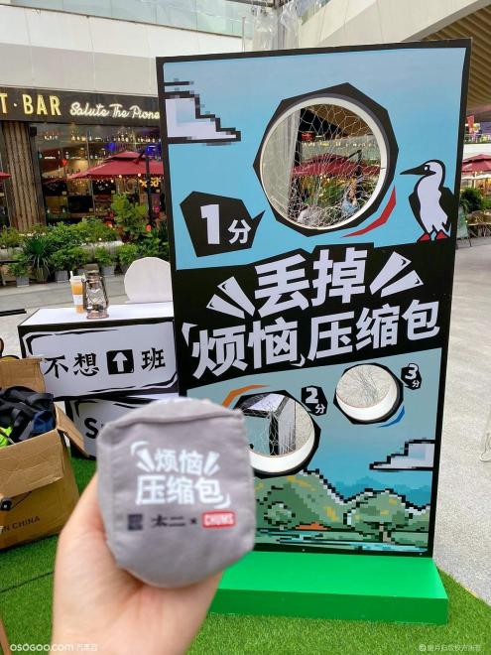
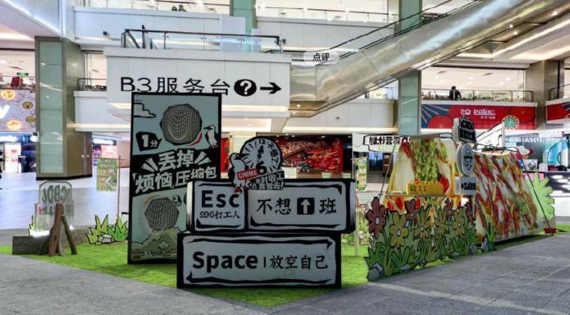
丢掉烦恼压缩包
现场放置丢掉烦恼压缩包互动区，挑战命中更高分数的洞口，即可获得通关印章一枚

Slide 29
第六感觉
实验室
减压

Slide 30
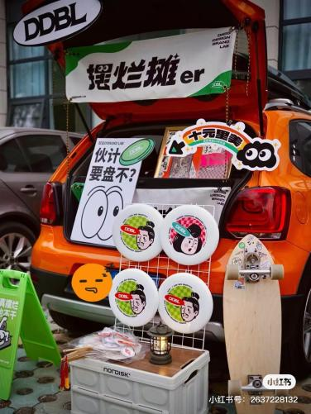
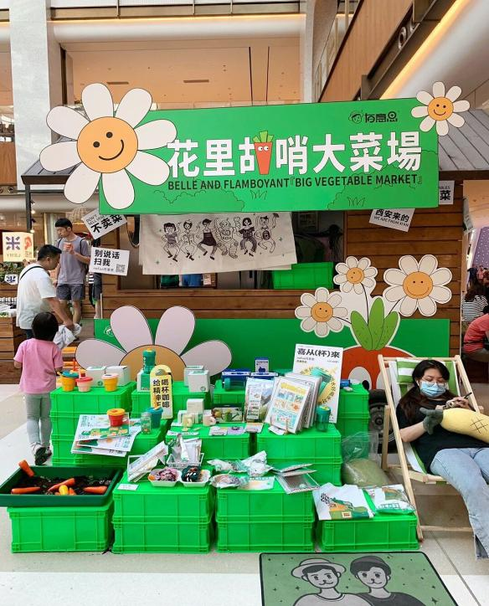
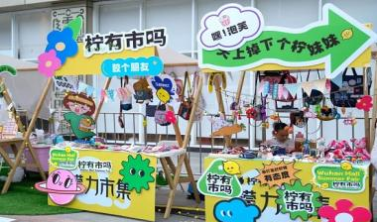
市集区域为摆烂摊，各类减压新奇
好物汇集于此，放肆逛无压力
买买买减压法

Slide 31
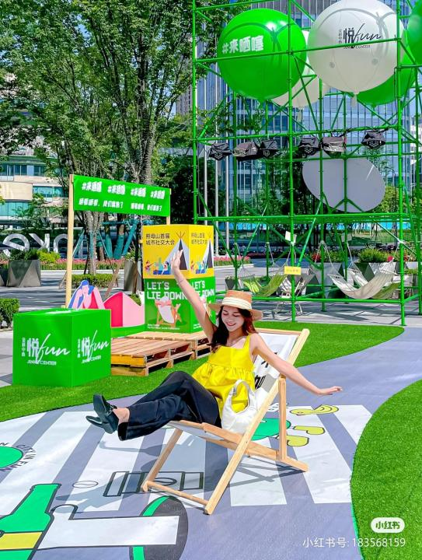
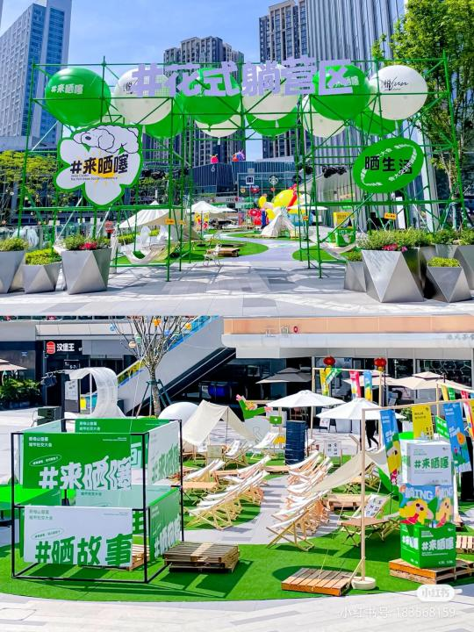
花式躺营区设置露天大电影，
在这里泡一天得到全身心的放松
花式躺营区

Slide 32
商户联动
Business linkage
PART.3

Slide 33
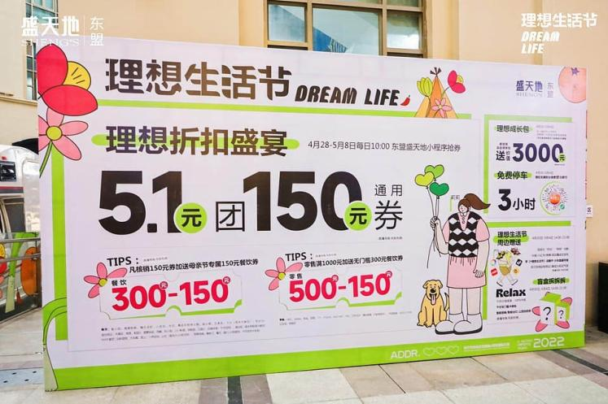
抱团解压族
活动期间，顾客3人同行到场内任意一家餐饮商家消费，并出示其中一人参与活动的印章即可享受满300-50优惠

Slide 34
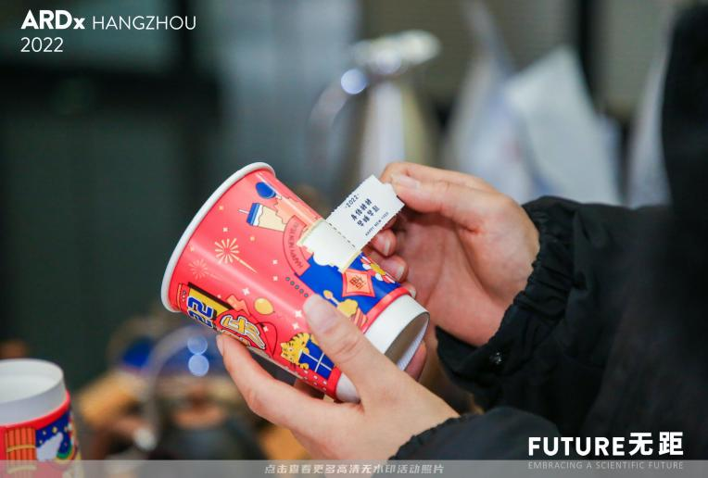
高压加油站
活动期间，现场会有**银行免费提供以及设有特殊腰封的千杯饮品，到访顾客可享受清凉一夏快乐一下（设信用卡摊位）

Slide 35
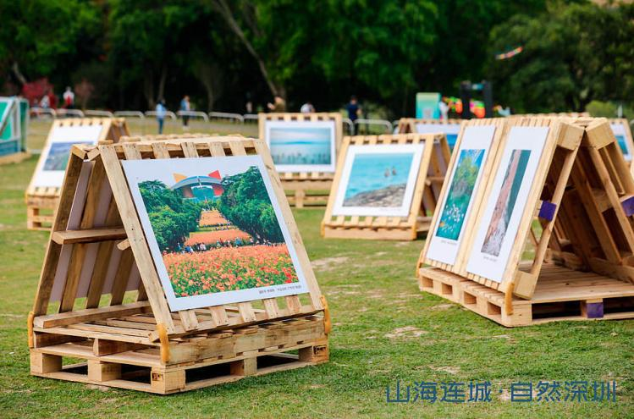
亲子轻松画
活动期间，场内儿童教育机构邀请10组家庭，制作油画，制作完后可放置视觉实验室内的“静态画展”中集体展示

Slide 36
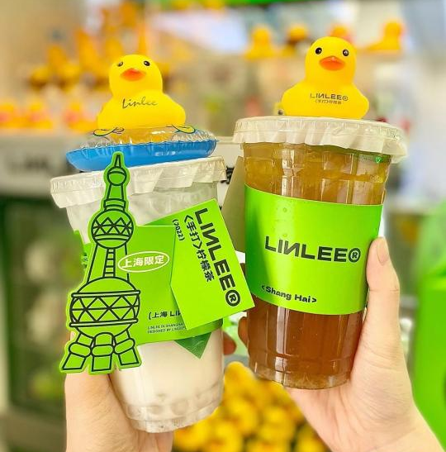
为友谊干杯
活动期间，顾客在场内的咖啡饮品闲时二人同行，进店出示实验室印章即可享受买一赠一。

Slide 37
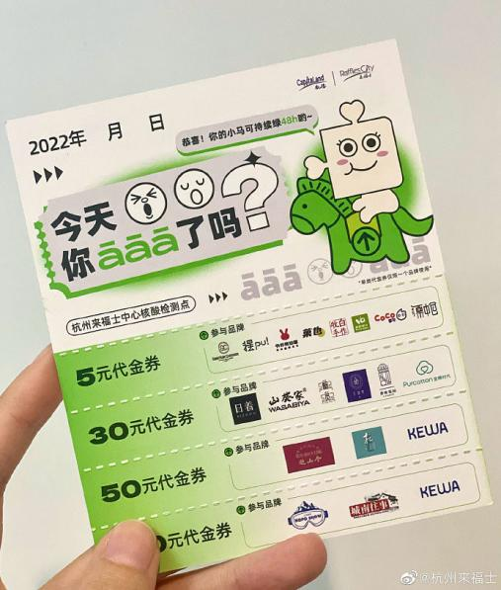
辣汗淋漓 爽到飞起
活动期间，现场各个实验室会随机发放探鱼、蛙来哒、迦鲨、文和记四个店家的优惠券，顾客凭优惠券进入店内享用辣味带来的减压

Slide 38
宣传推广
Promotion
PART.4

Slide 39

活动前期
——媒体投放
花生地铁线下邀请100人在场内免费吃，邀请100人免费看电影。

Slide 40
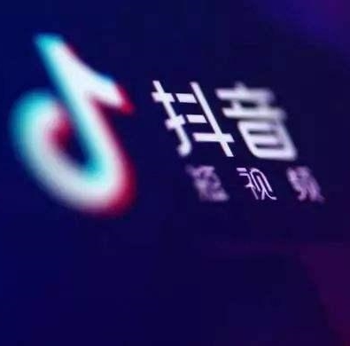

活动中期
——抖音宣传
活动进行时，在现场带话题发布现场视频，同时邀请探店达人将活动热度炒到最高。

Slide 41


活动中期
——官微推广
通过微博微信官方平台发布活动信息，同时发布现场视频等信息，扩大知名度。
年轻人最爱的社交软件
有效触达消费者

Slide 42

活动后期
——公众号回顾
活动结束后，在*****官方微信公众号上发布活动回顾文章，充分宣传活动效果。

Slide 43
May International Labour Day
Thank
商场
shopping mall
五一
活动
YOU
Creative activities
2023
RELAXING
THE PRESSURE

